Slide 1
第六章
输入输出管理

Slide 2
6.7 缓冲区管理
6.8 磁盘存储器的性能和调度

Slide 3
6.7 缓冲区管理
P208
缓冲的引入
单缓冲和双缓冲
循环缓冲
缓冲池

Slide 4
Why 缓冲 ?
缓和CPU与I/O设备间, 速度不匹配
减少对CPU的中断频率，放宽对响应时间的限制
提高CPU与I/O 之间的并行性

Slide 5
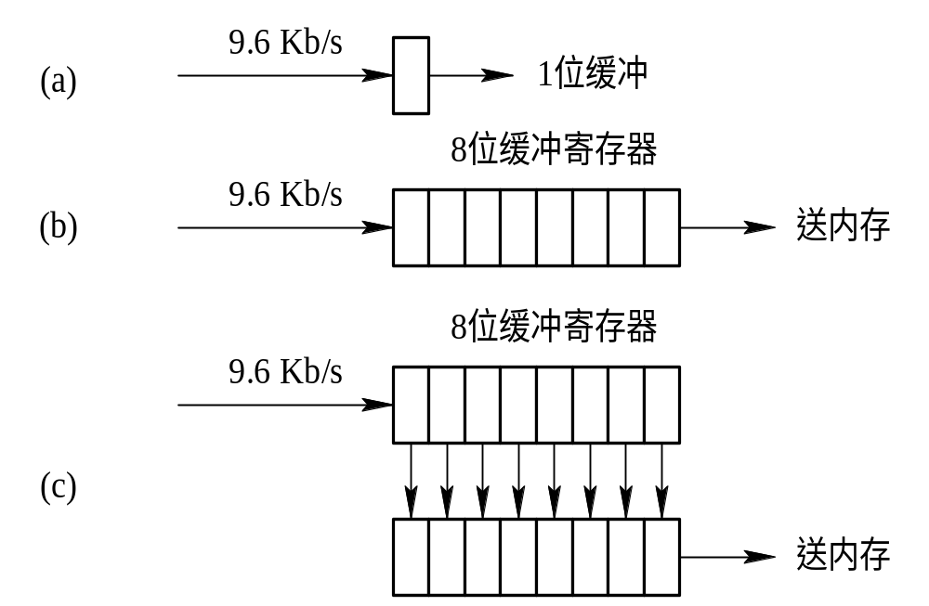
Tu6-22
中断CPU频率9.6k/s
CPU响应时间100us
中断CPU频率1.2k/s
CPU响应时间100us
中断CPU频率1.2k/s
CPU响应时间800us
图6-22 利用缓冲寄存器实现缓冲

Slide 6
6.7.2 单缓冲和双缓冲
1. 单缓冲（Single Buffer）
  在单缓冲情况下，每当用户进程发出一I/O请求时，操作系统便在主存中为之分配一缓冲区
  每块数据的处理时间
    假定从磁盘把一块数据输入到缓冲区的时间为T
    缓冲区中的数据传送到用户区的时间为M
    CPU对数据处理(计算)的时间为C
由于T和C是可以并行的，当T >C时，系统对每一块数据的处理时间为M +T，反之则为M +C，故可把系统对每一块数据的处理时间表示为Max(C，T)+M。

Slide 7
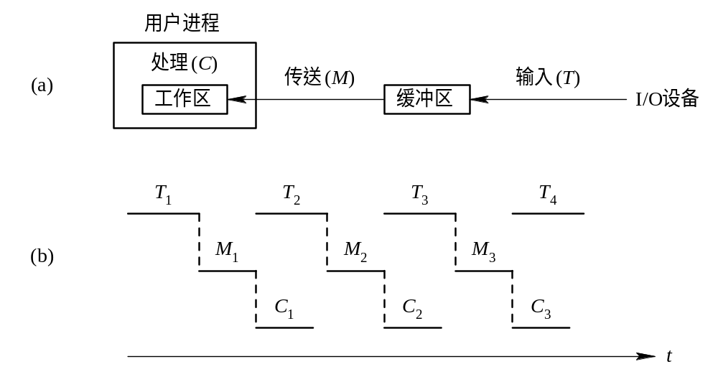
Tu6-23
图6-23 单缓冲工作示意图

Slide 8
2. 双缓冲(Double Buffer)
为加快速度，提高利用率，又引入了双缓冲区机制，称为缓冲对换(Buffer Swapping)。
输入时，先将数据送入第一缓冲区，装满后转向第二缓冲区。此时OS可以从第一缓冲区中移数据，接着由CPU对数据进行计算。
在双缓冲时，处理一块数据的时间可粗略地认为是Max(C，T)。 IF (C < T)，可使块设备连续输入； Else if (C > T)，则可使CPU不必等待设备输入。
提高设备并行能力, 适合速度差别不大的情况

Slide 9



Tu6-23
必须等，T才能再输入
（M取走，缓冲区空）
图6-23 单、缓冲工作示意图

Slide 10
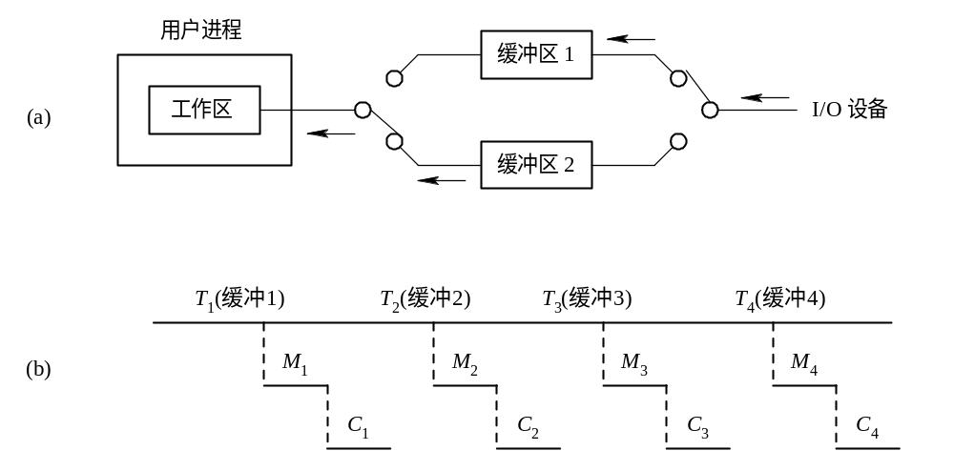
Tu5-24
图6-24 双缓冲工作示意图

Slide 11
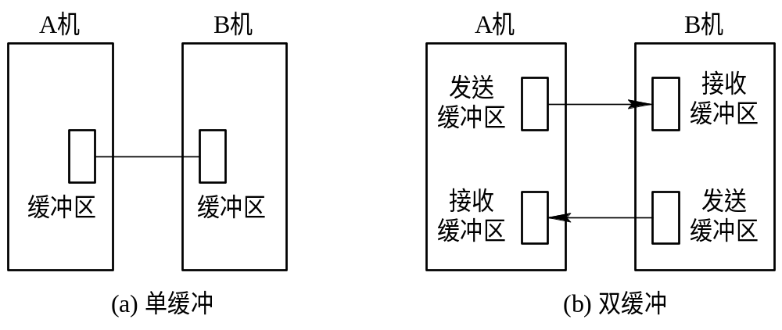
Tu6-25
图6-25 双机通信时缓冲区的设置

Slide 12
6.7.3 循环（环形）缓冲
1. 循环缓冲的组成
  多个缓冲区: 空缓冲区R、有数据的G和正使用的C(图5-14)
  多个指针: Nexti、Nextg和Current
2. 缓冲区的使用
  Getbuf过程（获得）
  Releasebuf过程（释放）
3. 进程同步
  Nexti 追上 Nextg（计算限制，无空缓冲区可用）
  Nextg 追上 Nexti （I/O限制，无数据缓冲可用）

Slide 13
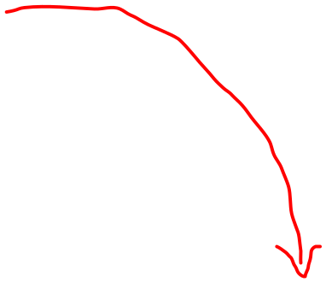
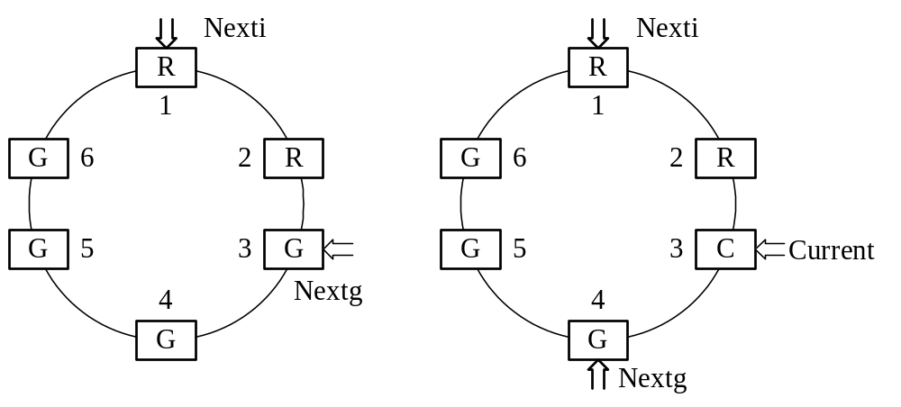
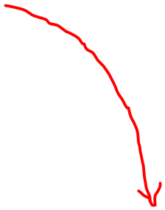
Tu5-14
G:已装满数据； R：空的； C:正在使用
P212
Nextg 指示计算进程下一个可用缓冲区G
Nexti 指示输入进程下次可用的空缓冲区R
Current 指示计算进程正在使用的缓冲区C

Slide 14
(1) Nexti指针追赶上Nextg指针
输入的速度大于处理的速度，全部空缓冲区已装满，再可用的。
此时，输入进程应阻塞，直到计算进程把某个缓冲区中的数据提取完，使之成为空缓冲区R，并调用Releasebuf过程将它释放时，才将输入进程唤醒。
这种情况被称为系统受计算限制

Slide 15
(2) Nextg指针追赶上Nexti指针
输入速度低于处理速度，全部装有输入数据的缓冲区都被抽空，没有数据可提取。
阻塞，直至输入进程又装满某个缓冲区，并调用Releasebuf过程将它释放时，才去唤醒计算进程。
这种情况被称为系统受I/O限制

Slide 16
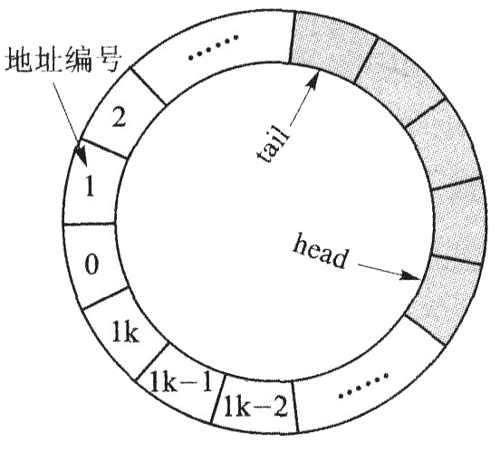
(1) Getbuf过程
（摘取一个缓冲区）
计算进程调用Getbuf，将指针Nextg所指示的缓冲区数据提供给进程使用(Nextg移向下一个)，将其改为现行工作缓冲区，令Current指针指向该缓冲区的第一个单元。
输入进程使用空缓冲区装数据时，也调用Getbuf，将指针Nexti所指示的缓冲区提供给输入进程使用，同时将Nexti指针移向下一个R缓冲区。

Slide 17
(2) Releasebuf过程
（挂回缓冲区）
计算进程把缓冲区C中的数据提取完毕时，调用Releasebuf，将缓冲区C释放。把该缓冲区由当前工作缓冲区C，改为空缓冲区R。
输入进程把缓冲区装满时，也应调用Releasebuf过程，将该缓冲区释放，并改为G缓冲区。

Slide 18
6.7.4 缓冲池(Buffer Pool)
1. 缓冲池的组成
2. Getbuf过程和Putbuf过程
3. 缓冲区的四种工作方式

Slide 19
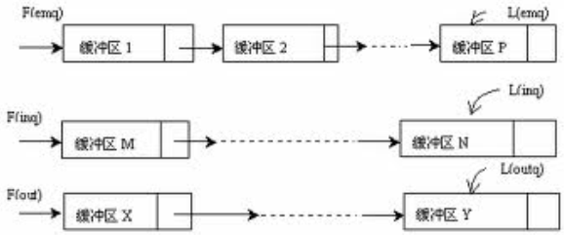
1. 缓冲池的组成
缓冲池的引入
    把专用循环缓冲变为公用缓冲区，以提高内存利用率。
缓冲池的组成
① 三类缓冲区：空缓冲区、满输入数据的缓冲区、装满输出数据的缓冲区
② 三个队列
  1.空闲缓冲队列emq：队首指针F(emq) 、队尾指针L(emq)
  2.输入缓冲队列inq ：F(inq)、L(inq)
  3.输出缓冲队列outq ：F(outq)、L(outq)

Slide 20
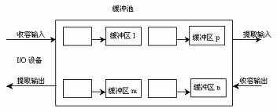
1. 缓冲池的组成
③ 四种工作缓冲区
收容输入数据 收容输出数据
提取输入数据 提取输出数据

Slide 21
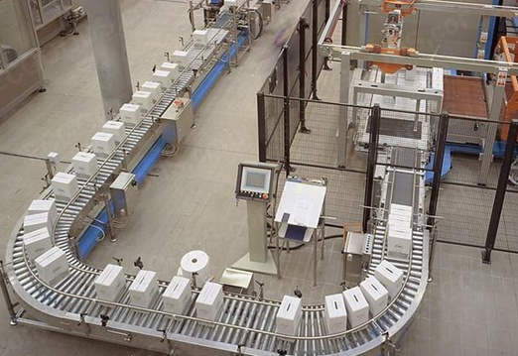
Buffer
缓冲池

Slide 22
2. Getbuf过程和Putbuf过程
Getbuf---获得缓冲区 Putbuf---将缓冲区放入某队列中
  Addbuf(type，number)
  将由参数number所指示的缓冲区挂在type队列上。
  Takebuf(type)
  从type所指示的队列的队首摘下一缓冲区。
为使诸进程能互斥地访问缓冲池队列，为每一队列设置一个互斥信号量MS(type)。为保证诸进程同步地使用缓冲区，为每个缓冲队列设置了一个资源信号量RS(type)。
  每一队列设置一个互斥信号量MS(type),
  每个缓冲队列设置了一个资源信号量RS(type)。

Slide 23


Getbuf过程
Putbuf过程
Void Getbuf( unsigned type)
begin
Wait (RS(type) );
Wait (MS(type) );
B(number)=Takebuf(type);
Signal (MS(type));
end
Void Putbuf(type,number)
begin
Wait (MS(type) );
Addbuf(type,number);
Signal(MS(type) );
Signal(RS(type) );
end

Slide 24

3. 缓冲区的四种工作方式
  收容输入：Getbuf(emq) hin Putbuf(inq,hin)
  提取输入：Getbuf(inq) sin Putbuf(emq,sin)
  收容输出：Getbuf(emq) hout Putbuf(outq,hout)
  提取输出：Getbuf(outq) sout Putbuf(emq,sout)
缓冲池
缓 冲 池
收容输入 提取输入
提取输出 收容输出
用
户
程
序
hin
sin
sout
hout

Slide 25
6.8 磁盘存储器管理
P214
磁盘性能简述
磁盘调度
磁盘高速缓存
提高磁盘I/O速度的其它方法

Slide 26
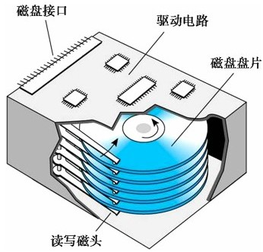
磁盘的物理结构
2008年末，磁盘驱动器容量达到2TB

Slide 27
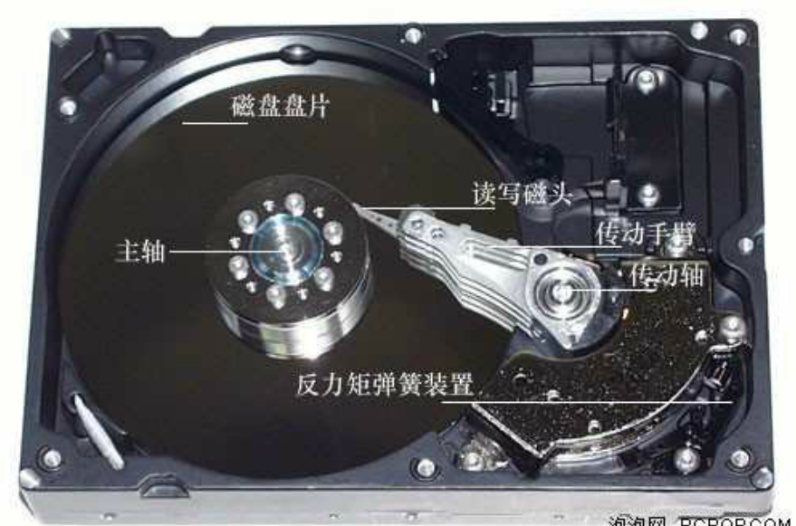
HDD(Hard Disk Driver)机械式硬盘

Slide 28
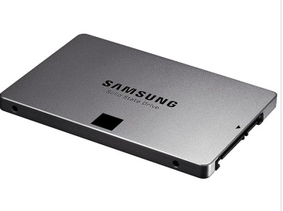
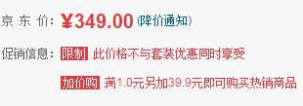
三星（SAMSUNG） 850EVO系列 120G 2.5英寸 SATA-3固态硬盘(MZ-7TE120B)
固态硬盘
闪存+主控+缓存+PCB+接口，没有机械部件，数据读写都是电子讯号，不存在马达转速这样的瓶颈因素

Slide 29
SSD硬盘（Solid State Disk,固态硬盘，固盘)
用固态电子存储芯片阵列而制成的硬盘，分两类：
基于闪存的固态硬盘：采用FLASH芯片作为存储介质，这也是通常所说的SSD.(eg. 笔记本硬盘、微硬盘、存储卡、U盘)
  优点：可移动、数据保护不受电源控制
  缺点：使用年限不高
基于DRAM（Dynamic RAM）的固态硬盘（做系统内存）：采用DRAM作为存储介质，应用范围较窄
马达转动需要电，
颠簸状态下，HDD容易受损

Slide 30
HardDisk是属于外部存储器，软盘、硬盘、U盘等是磁盘的一种
PC中ROM内容：BIOS程序、机器码、出厂信息之类的东西

Slide 31
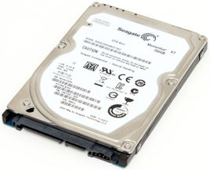
HDD硬盘（ Hard Disk Drive）
常见的磁盘容量为80G、128G、160G、256G、320G、500G、750G、1TB、2TB

Slide 32

一种机械结构，影响性能的主要是马达转速、盘片密度、磁头数、缓存容量等
转速：7200RPM，10000-15000RPM，但是高转速意味着噪音、功耗的增加，对马达的设计非常苛刻，不是想提就能提的
RPM：Round Per Minute

Slide 33
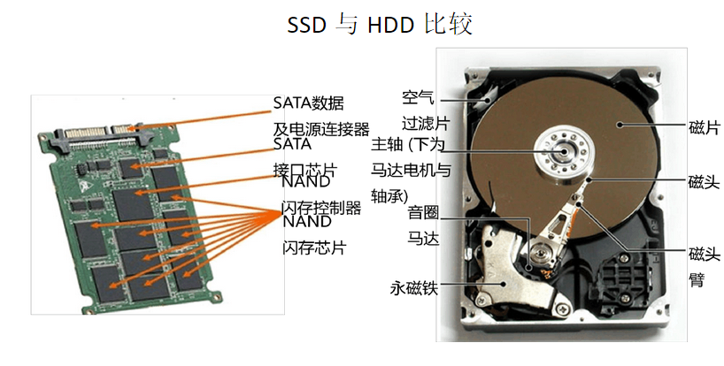

Slide 34
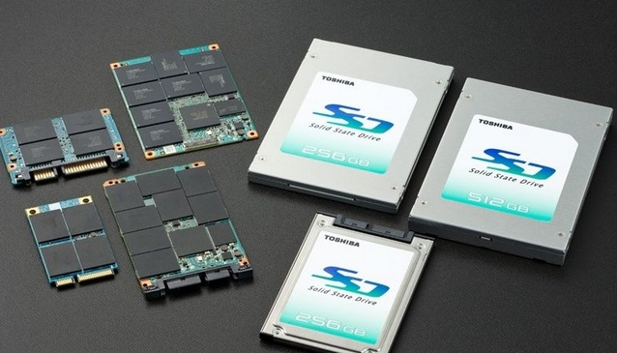
SSD更轻便
HDD不让拆，SSD可拆

Slide 35
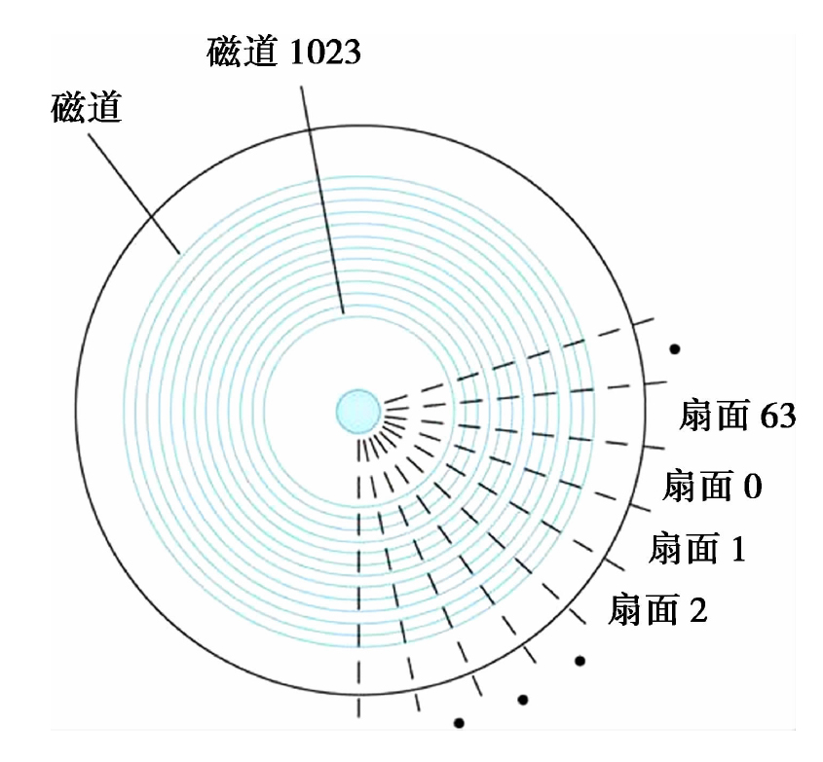
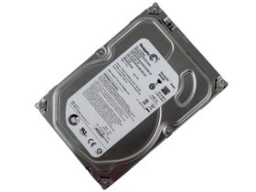
磁盘性能简述

Slide 36
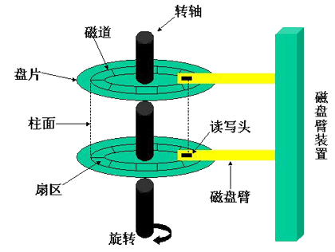

Slide 37
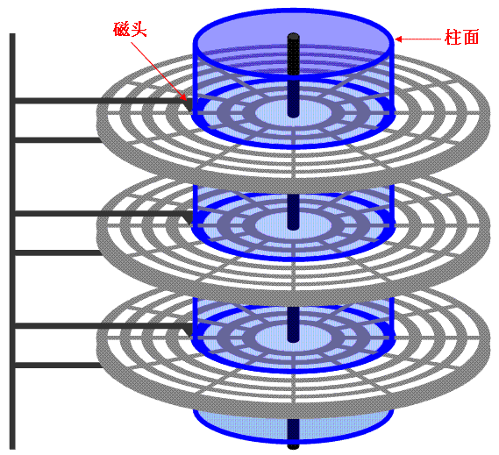

Slide 38
磁盘性能简述
1. 数据的组织和格式
磁盘设备可包括一或多个物理盘片，每个磁盘片分一个或两个存储面(surface)
每个磁盘面被组织成若干个同心环，这种环称为磁道(track)，各磁道间留有必要的间隙。
每条磁道又被逻辑上划分成若干个扇区(sectors)，一个扇区称为一个盘块(或数据块)，各扇区之间保留一定的间隙(图5-23)
为了在磁盘上存储数据，必须先将磁盘低级格式化。图6-28是一种温切斯特盘(Winchester disk，硬盘的祖先)中一条磁道格式化的情况。每个扇区包括两个字段：
(1) 标识符字段
(2) 数据字段（512个字节，用于存放数据）

Slide 39
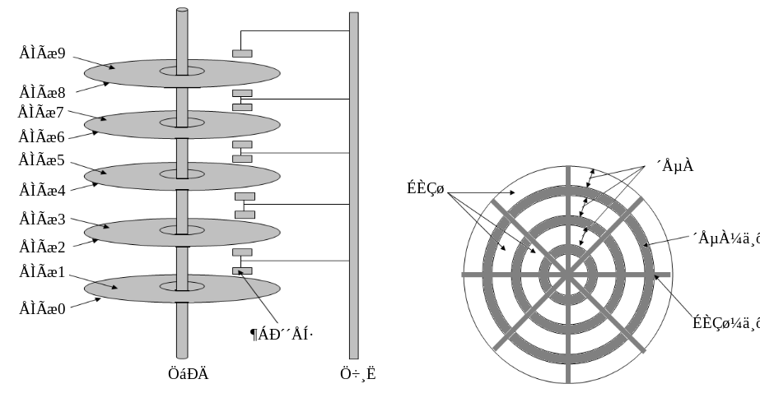
Tu 6-228
P215
磁盘驱动器的结构
磁盘的数据布局

Slide 40
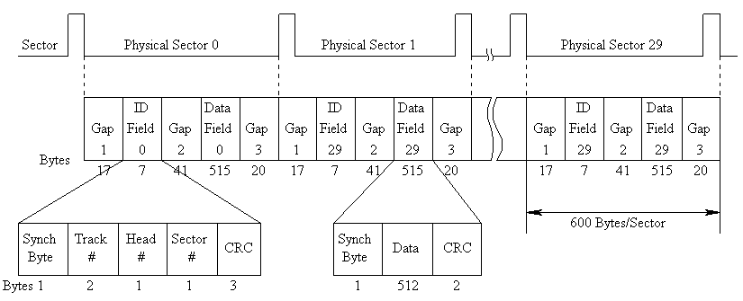
磁盘的格式化
硬盘制造业的先驱，温盘IBM公司，首次提出了“温彻斯特”技术，采用“密封、固定并高速旋转的镀磁盘片，磁头沿盘片径向移动，磁头悬浮在高速转动的盘片上方，而不与盘片直接接触”，

Slide 41
2. 磁盘的类型
固定头磁盘
  每条磁道上都有一读/写磁头，磁头都被装在一刚性磁臂中。
  可访问所有磁道，并可进行并行读/写，有效地提高了磁盘的I/O速度。
移动头磁盘
  每一个盘面仅配有一个磁头，访问盘面上的磁道必须移动磁头以进行寻道。
  仅能以串行方式读/写，I/O速度较慢；
  结构简单，广泛应用于中小型磁盘设备中。

Slide 42
3. 磁盘访问时间
寻道时间T_{s}
  把磁头移动到指定磁道上所经历的时间，包含启动磁臂时间s与磁头移动n条磁道所花费的时间之和。
  （m是常数，与磁盘速度有关）
T_{s} = m ×n +s
旋转延迟时间T_{r}
  指定扇区移动到磁头下面所经历的时间。
  5400转-- 5.55ms；7200转—4.16ms；15000转—2ms
  Eg. 5400转=5400RPM: 1转所需时间=60*1000/5400 ms =11.111ms
  平均延时为0.5转， =1转/2=5.55ms

Slide 43
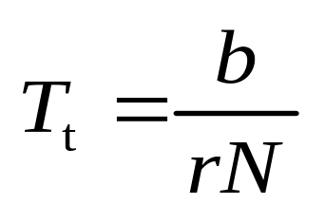
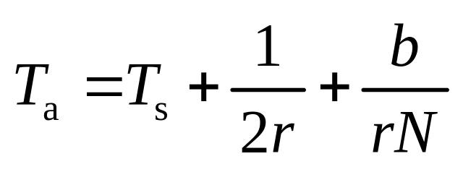
3. 磁盘访问时间
传输时间T_{t}
  把数据从磁盘读出或向磁盘写入数据所经历的时间。
  T_{t}的大小与每次读/写的字节数b和旋转速度有关。
r为磁盘每秒钟的转数；
N为一条磁道上的字节数；
一次读/写的字节数相当于半条磁道上的字节数时，T_{t}与T_{r}相同，访问时间T_{a}为：
（1/2r 为旋转延时）

Slide 44
寻道时间和旋转延迟时间基本上都与所读/写数据的多少无关，而且它通常占据了访问时间中的大头。
例如：假定寻道时间和旋转延迟时间平均为20 ms，磁盘传输速率为10 MB/s，要传输10 KB的数据，总的访问时间为21 ms。当传输100 KB数据时，访问时间也只是30 ms。目前磁盘的传输速率已达80 MB/s以上，数据传输时间所占的比例更低。
可见，适当地集中数据传输，将有利于提高传输效率。

Slide 45
6.8.2 早期的磁盘调度算法
与进程调度相似，是分配策略：
1. 先来先服务FCFS（First-Come，First-Served）
2. 最短寻道时间优先SSTF（Shortest Seek Time First）

Slide 46
先来先服务FCFS
最简单，根据进程请求访问磁盘的先后次序进行调度。
优点：
公平、简单，进程的请求都能依次地得到处理，不会出现某一进程的请求长期得不到满足的情况；
缺点：
未对寻道进行优化，使平均寻道时间可能较长，仅适用于磁盘请求较少的场合。

Slide 47
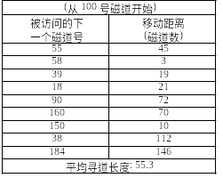
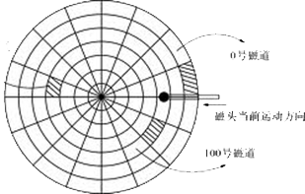
先来先服务FCFS
图6-30 FCFS调度算法

Slide 48
最短寻道时间优先SSTF
P145
选择与当前磁头所在的磁道距离最近的磁盘请求，使每次的寻道时间最短。
算法不能保证平均寻道时间最短。
可能导致“饥饿”现象。
因为只要不断有新进程的请求到达，且其所要访问的磁道与磁头当前所在磁道的距离较近，这种新进程的I/O请求必须优先满足。

Slide 49
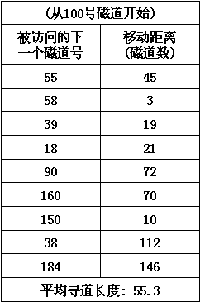
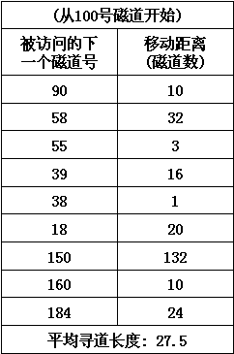
最短寻道时间优先SSTF
P145
图6-30 FCFS调度算法
图6-31 SSTF调度算法

Slide 50
6.8.3 基于扫描的磁盘调度算法
与进程调度相似，是分配策略：
3. 扫描（SCAN）算法 （电梯调度算法）
4. 循环扫描算法(CSCAN)
5. N-Step SCAN 和FSCAN调度算法

Slide 51
扫描(SCAN)算法
考虑到要访问的磁道与当前磁道间的距离，
更考虑磁头当前的移动方向。
磁头只作单方向移动，直到到达边缘磁道，然后反向移动。
下次访问的磁道，只能在此头移动的前方，且选择磁头移动距离最近的一个磁盘
算法中磁头移动的规律颇似电梯的运行，因而又常称电梯调度算法。
消除了饥饿现象

Slide 52
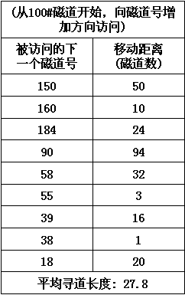
图5-26 SSTF调度算法
图5-27 SCAN调度算法示例

Slide 53
循环扫描算法(CSCAN)
SCAN算法既能获得较好的寻道性能，又能防止“饥饿”现象，故被广泛用于大、中、小型机器和网络中的磁盘调度。
SCAN存在的问题：当磁头刚从里向外移动而越过了某一磁道时，恰好有一进程请求访问此磁道。这时，该进程必须等，待磁头绕回来，才处理该进程的请求，使该进程的请求被大大地推迟。
为了减少这种延迟，CSCAN算法规定磁头单向移动，到达外边缘后，则迅速返回最内侧的磁道重新进行下一轮扫描。

Slide 54
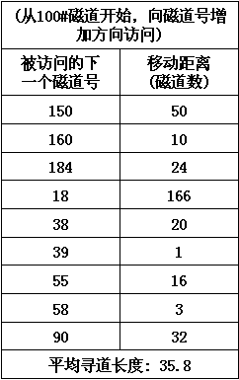
循环扫描算法(CSCAN)
图5-27 SCAN调度算法示例
图5-28 CSCAN调度算法示例

Slide 55
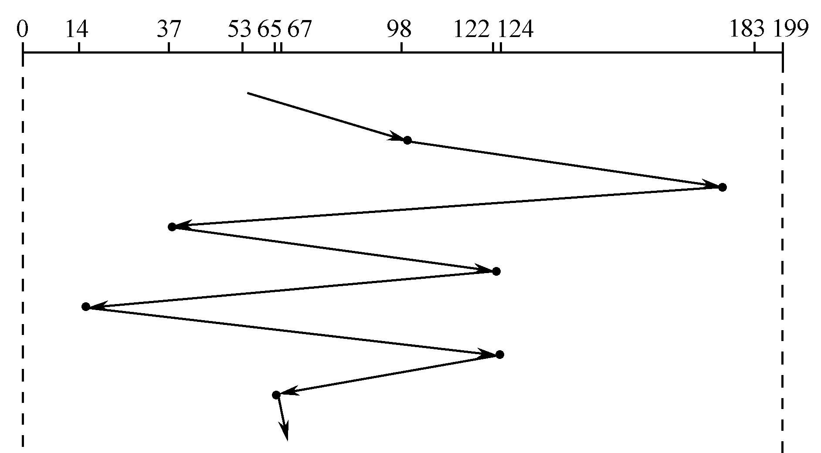
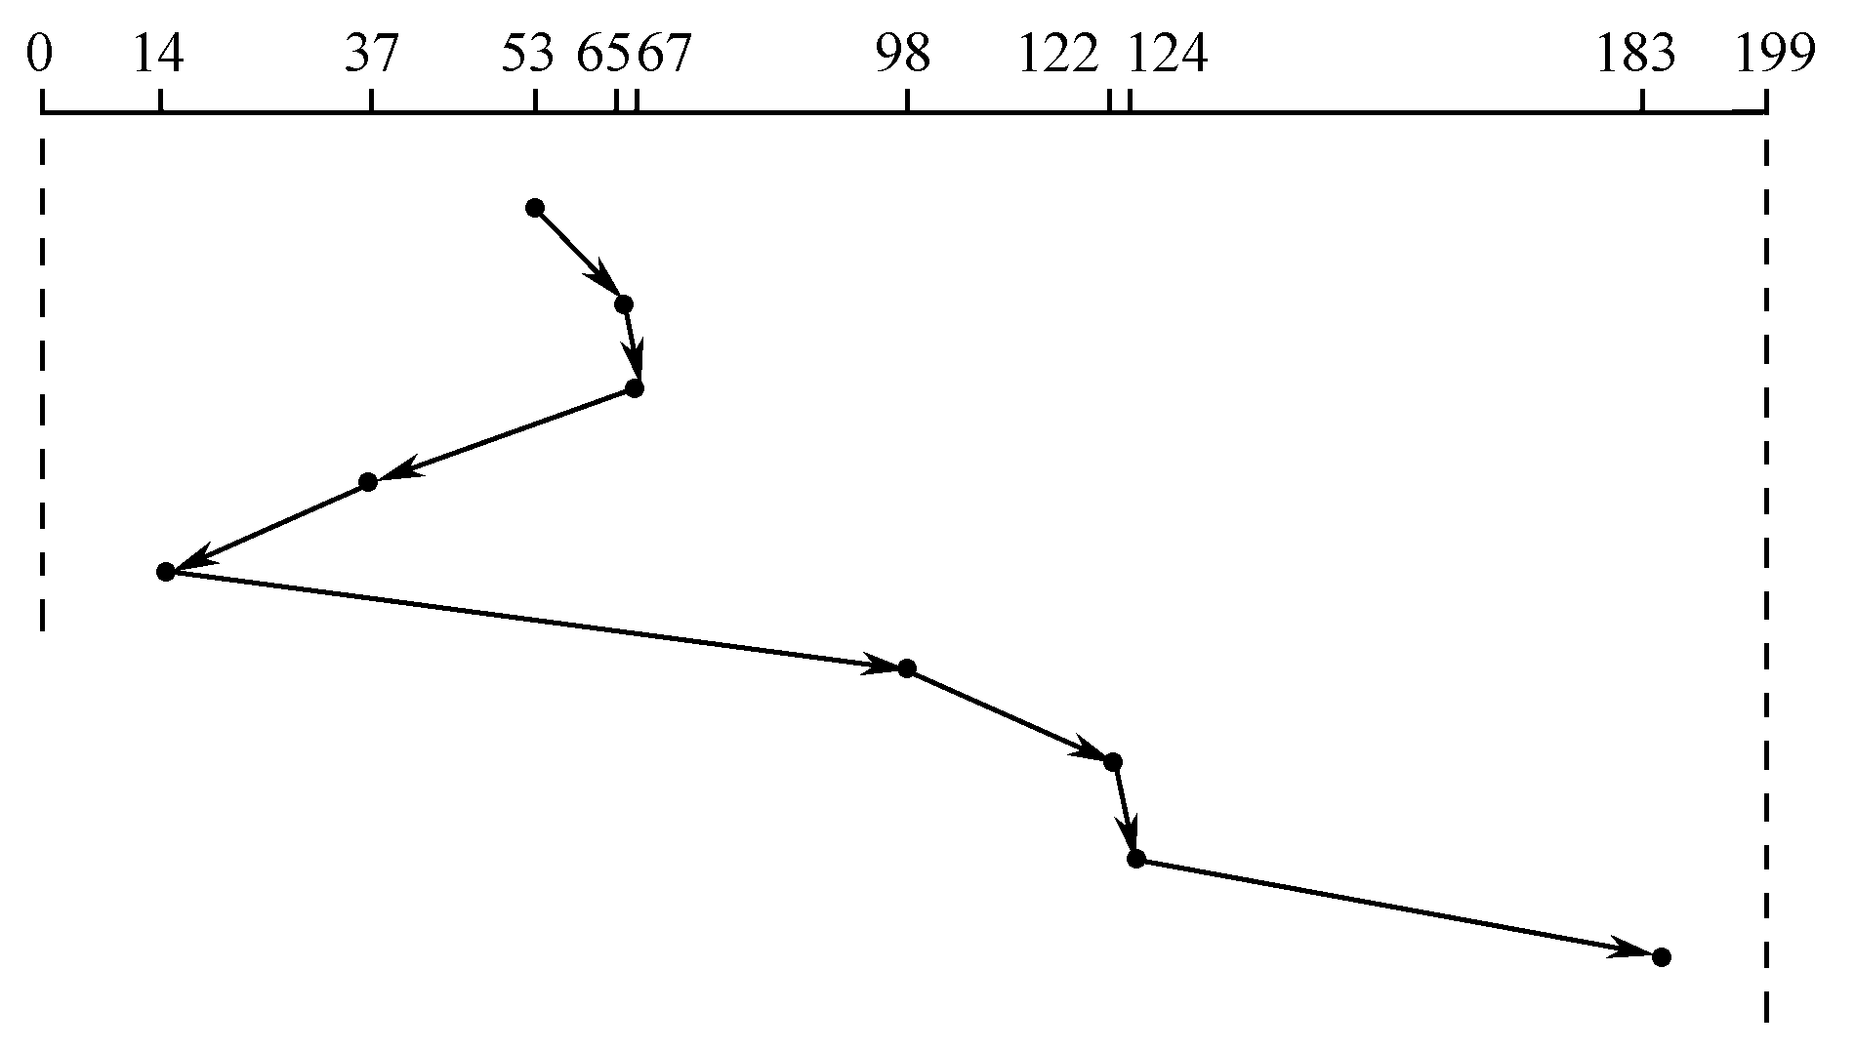
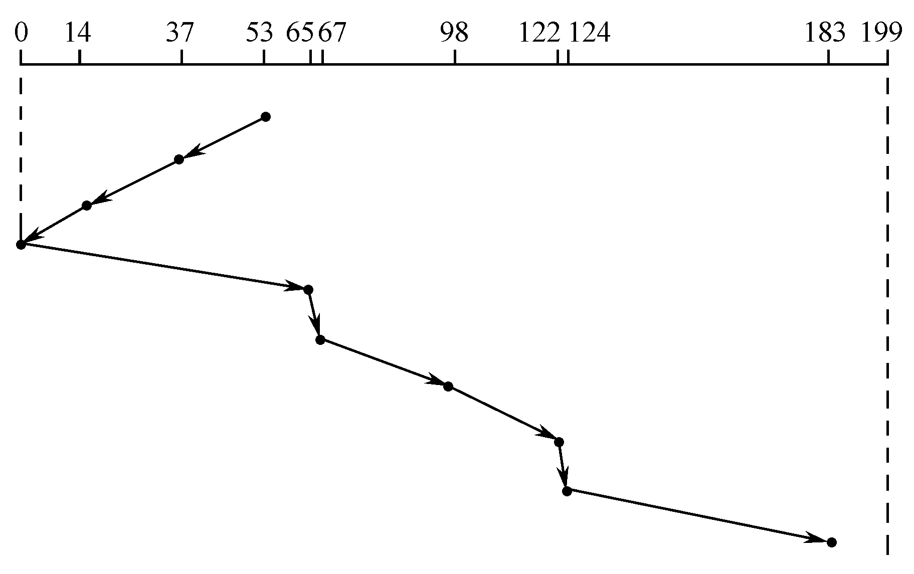
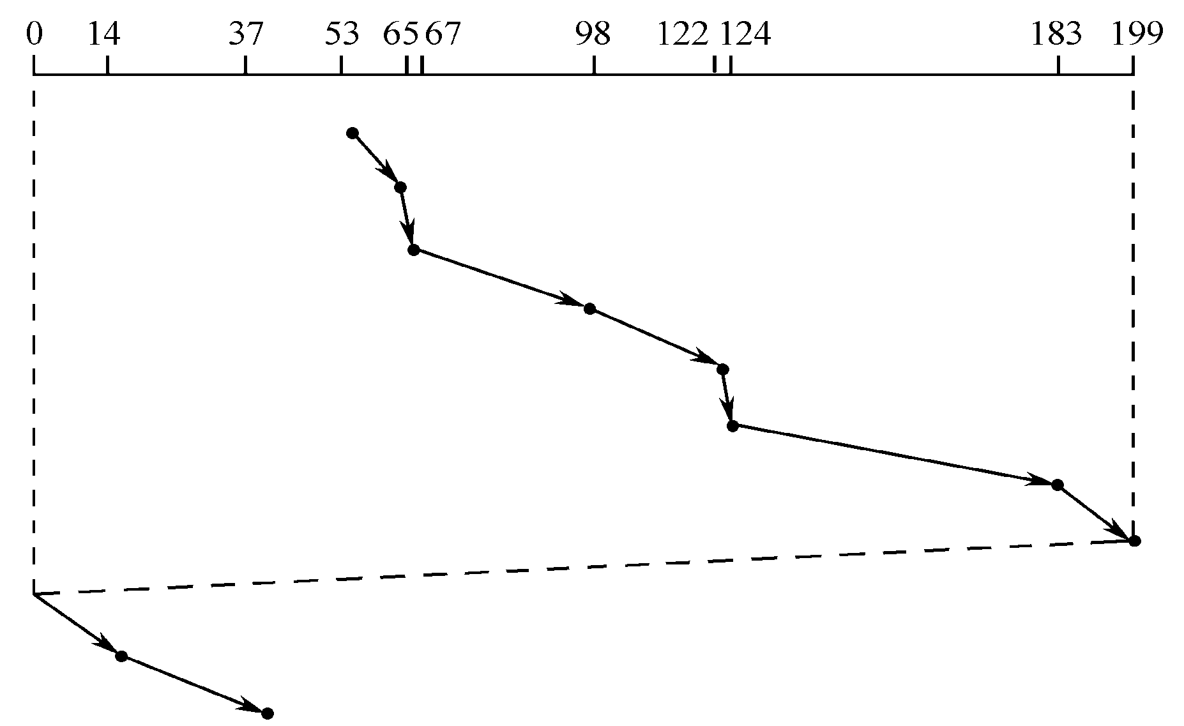
访问的磁道分别是（磁头最初在53道上）：
98，183，37，122，14，124，65，67
扫描调度算法示例
循环扫描调度算法示例
最短寻道时间优先调度
先来先服务调度算法示例

Slide 56
N-Step SCAN 和FSCAN调度算法
在SSTF、 SCAN及CSCAN几种调度算法中，都可能会出现磁臂停留在某处不动的情况；
例如：有一个或几个进程对某一磁道有较高的访问频率，即这个(些)进程反复请求对某一磁道的I/O操作，从而垄断了整个磁盘设备，这一现象称为“磁臂粘着”(Arm stickiness)。
在高密度磁盘上容易出现此情况。

Slide 57
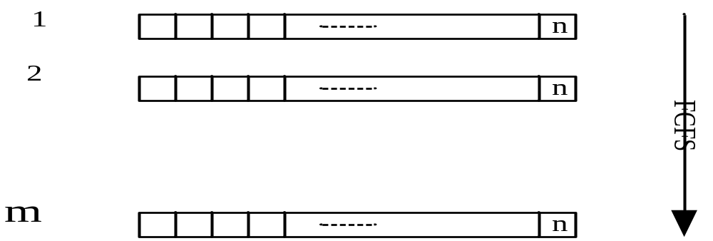
N-Step SCAN 调度算法
N步扫描N-Step SCAN
  把磁盘访问请求分成若干个长度为N的多个队列，按FCFS算法依次处理这些子队列。
  处理完一个磁盘请求队列后，再响应其它队列的请求。
N
N—Step—SCAN算法

Slide 58
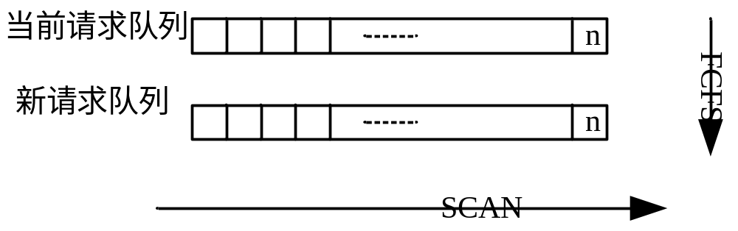
FSCAN调度算法
FSCAN算法
  N步SCAN算法的简化，将请求队列分成两个子队列
  扫描期间新出现的所有磁盘I/O请求，放入另一个等待处理的请求队列
示例
FSCAN算法

Slide 59
Conclusion：磁盘调度算法
1. 先来先服务FCFS（First-Come，First-Served）
2. 最短寻道时间优先SSTF（Shortest Seek Time First）
3. 扫描（SCAN）算法
（电梯调度算法 ES：Elevator scheduling ）
4. 循环扫描算法(CSCAN)
5. N-Step SCAN 和FSCAN调度算法

